Slide 1
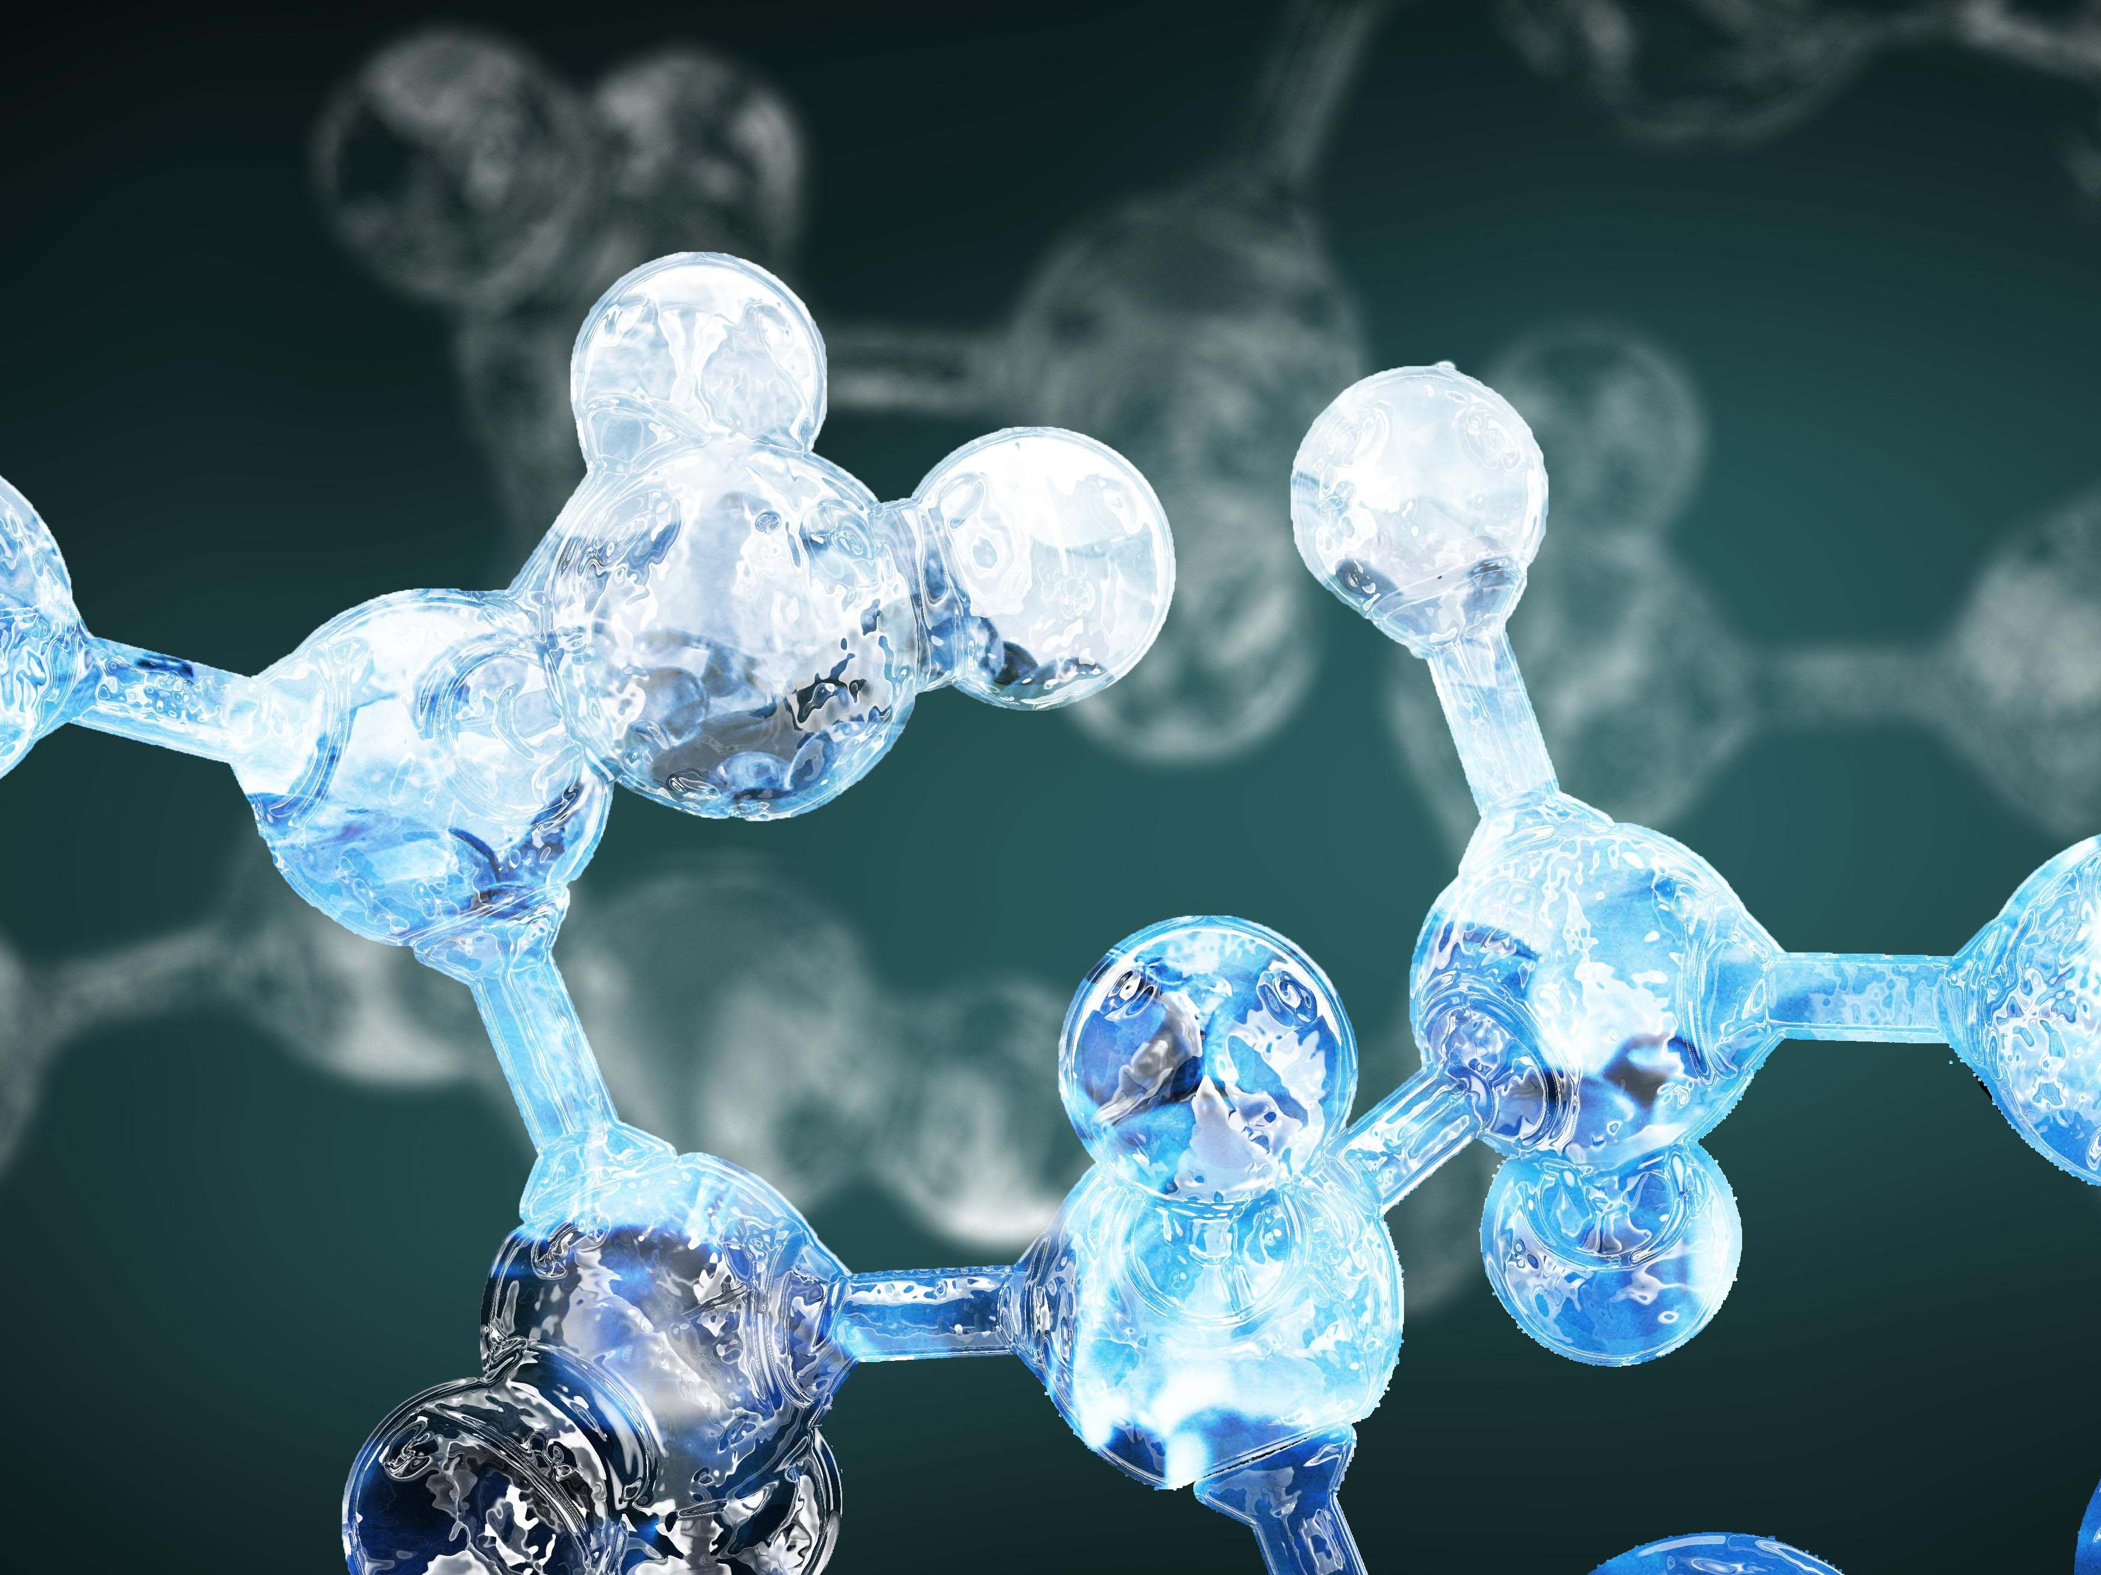

ТВОРЦІ ХІМІЇ
З України

Slide 2
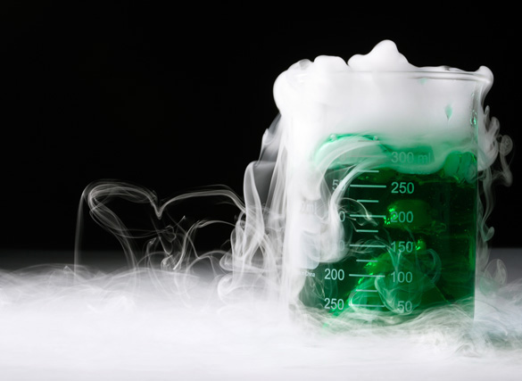
 Вступ
Життєвий шлях:
 Вернадський В.
 Горбачевський І.
 Пилипенко А.
ПЛАН

Slide 3
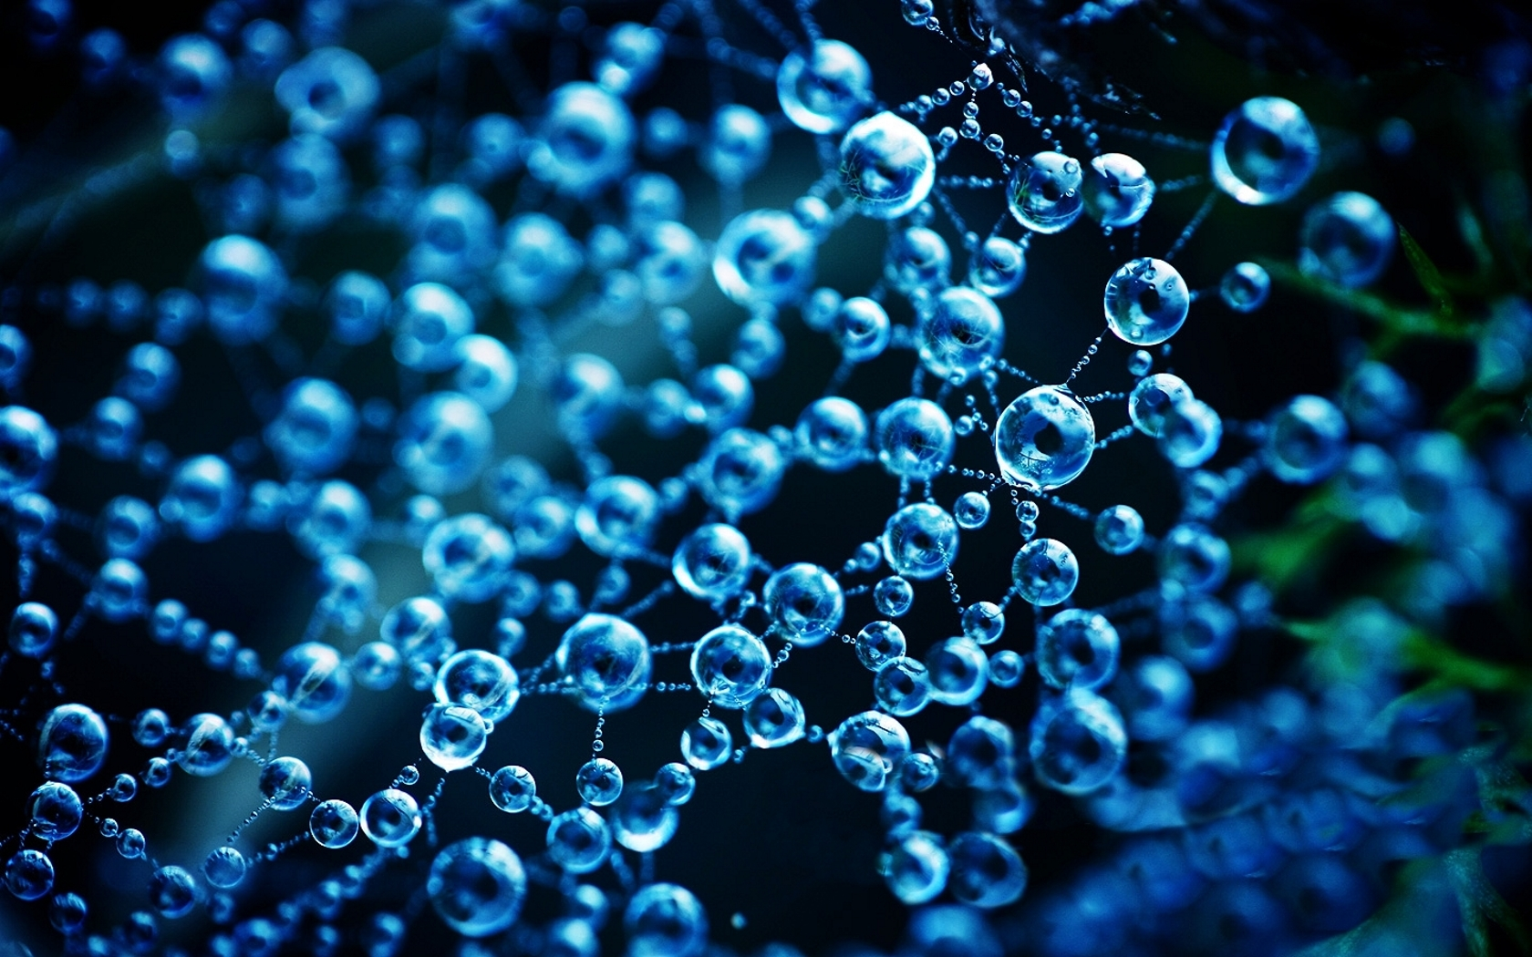
От де, люде,
наша слава,
Слава України!
Тарас Шевченко
ВСТУП
На території сучасної України хімічні виробництва існували споконвіку.
 Одним з найдавніших було чинбарство – чинення та дублення шкір.
 2-3 тисячоліття тому кіммерійці уже вміли виплавляти залізо.
 У добу середньовіччя в Україні високого рівня досягли технології фарбування тканин, виготовлення ліків, барвників, винокуріння, скловаріння, а особливо – виробництва поташу, селітри та курного пороху. Так, запорізькі козаки у бою з ворогом у 1516 р. застосували дивовижний винахід – шестиступінчасті порохові ракети, що падаючи вибухали, летіли далі, знову падаючи вибухали, і так шість разів.
 У другій половині ХІХ ст. в Україні почала бурхливо розвиватися нова галузь хіміко-харчової технології – цукроваріння.
 А на рубежі ХІХ і ХХ ст. почався інтенсивний видобуток кам’яного вугілля й залізної руди, набирала сили коксохімія.
Сьогодні потужна хімічна індустрія в нашій країні розвивається, спираючись на хімічні ремесла минулих епох, здобутки світової науки, а також на досягнення наших українських учених-хіміків.
Про деяких з них я розкажу детальніше.

Slide 4

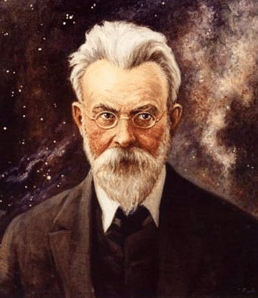

Володимир Вернадський
§ Народився Володимир Іванович Вернадський
12 березня 1863 р. Закінчив фізико-математичний факультет Петербурзького університету. У 1917-1921 рр. працював в Україні, організатор і перший президент Української Академії наук.
§ На час першої російської революції В. І. Вернадський – відомий професор, а також борець за вільнодумство і демократію. На знак протесту проти урядової політики учений залишає Московський університет і переїжджає до Петербурга, продовжуючи наукову і політичну діяльність.
§ Жовтневу революцію Володимир Іванович рішуче не сприйняв. Після приходу до влади більшовиків залишатися в Росії стало небезпечно і він переїхав в Україну. Згодом уряд гетьмана Скоропадського запросив ученого до Києва, де В. І. Вернадський очолив Комісію з організації Академії наук і Української національної бібліотеки, а також комісію з питань вищої школи. 27 листопада 1918 р. Володимира Івановича обирають першим президентом УАН. За його ініціативи почалося створення біогеохімічної лабораторії. Досліджуючи геохімію рослин, учений висунув гіпотезу про те, що в землі є вже відомі на той час 87 хімічних елементів.

Slide 5
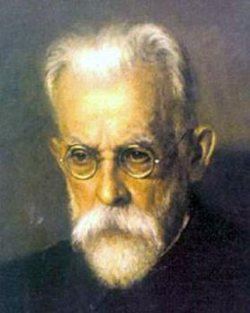
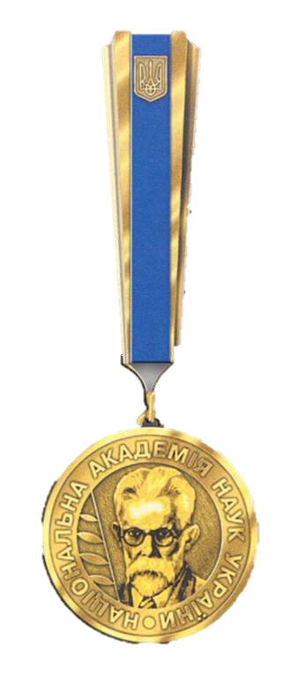
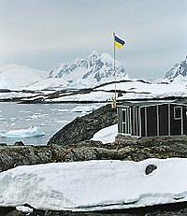
Володимир Вернадський
§ Всі його наукові праці присвячено дослідженням хімічного складу земної кори, атмосфери, гідросфери, міграції хімічних елементів у земній корі, ролі і значення радіоактивних елементів в її еволюції. Він є творцем науки біогеохімії, засновником вітчизняної школи геохіміків, основоположником учення про біосферу та ноосферу, істориком науки, філософом, натуралістом.
§ Ім’ям видатного ученого і патріота України Володимира Івановича Вернадського названо кратер на зворотному боці Місяця, підльодові гори в Східній Антарктиді, підводний вулкан в Атлантичному океані, мінерал вернадит, діатомову водорість, рудник у районі озера Байкал, науково-дослідне судно НАН України, Національну бібліотеку України, українську наукову станцію в Антарктиді.
§ За видатні наукові роботи в області мінералогії, геохімії і космохімії АН Росії і НАН України присуджують премії ім. В. Вернадського. У 2000 р. на Всеукраїнському шоу «Людина року» ученого назвали «Людиною століття»!
§ І це далеко не все, що можна розповісти
про цю геніальну людину…

Slide 6

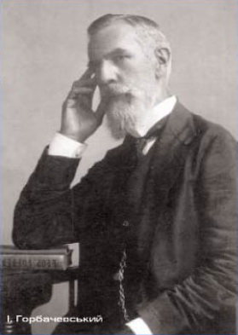
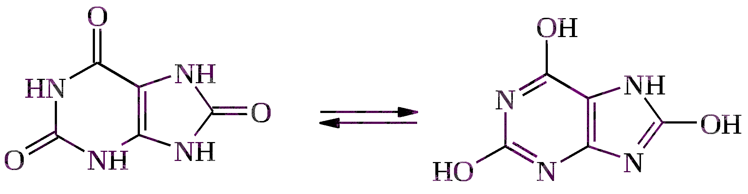
Іван Горбачевський
& Народився майбутній учений 1854 року в селі Зарубинці (нині Збаразький район Тернопільської області) у сім’ї священика. Закінчивши 1872 р. Тернопільську гімназію, Іван поїхав здобувати медичну освіту до Відня. У 1875 р. він закінчив медичний факультет Віденського університету і в цьому ж закладі почав свою викладацьку діяльність.
& Згодом місцем його праці стає Інститут лікарської хімії. Тут Іван Якович розпочав цілеспрямовані дослідження над синтезом сечової кислоти, які привели його до відкриття світового значення. Відкриття Івана Горбачевського дозволило встановити джерела і шляхи утворення сечової кислоти в живому організмі, виявляючи її складники. Згодом це дозволить зробити дійовий метод діагностування захворювань.
& Також йому належить ідея гідролізного розщеплення нуклеїнових кислот, відокремлення сечової кислоти від ксантину та гуаніну. Значення цих досліджень Івана Яковича можна повною мірою оцінити лише під сучасну пору, коли пильне та всебічне вивчення подвійної спіралі життя наближає нас до розкриття таємниць механізму відтворення і втілення генетичної інформації на молекулярному рівні. Вчений одним із перших виділив у чистому вигляді амінокислоти і показав, що вони є «будівельними цеглинками» білків.

Slide 7
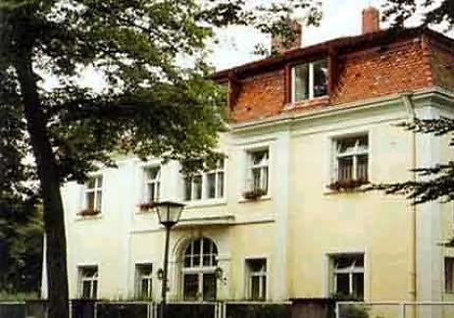
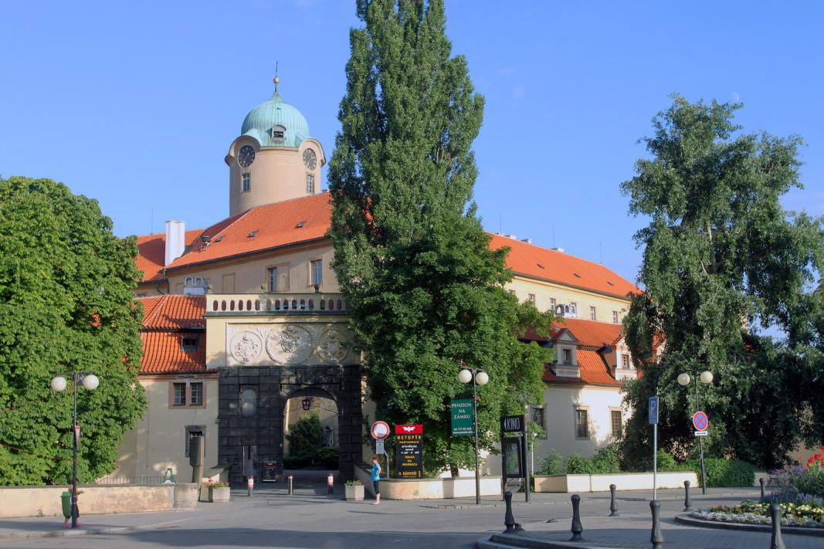
Іван Горбачевський
& 1921 р. І. Горбачевський став професором кафедри хімії щойно створеного у Відні Українського вільного університету, а через два роки – ректором такого ж закладу у Празі. Одночасно учений був одним із засновників і професорів Української господарської академії в Подебрадах.
& Учений ніколи не забував про свою Батьківщину. У 1924 р. він підготував кілька підручників з хімії: «Неорганічна хімія», «Органічна хімія», «Фізіологічна хімія», які були написані чеською та українською мовами. І. Горбачевський є автором майже п’ятдесяти наукових праць, значна частина яких не втратила свого наукового значення донині.
& Про таку цікаву особистість, про його наукові відкриття
можна говорити ще багато…

Slide 8

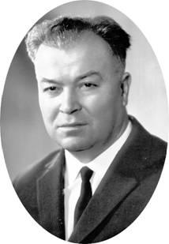
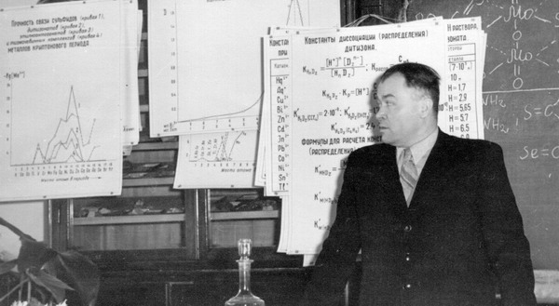
Анатолій Пилипенко
Q Усе своє життя присвятив науці Анатолій Терентійович Пилипенко – академік НАН України, доктор хімічних наук, професор, заслужений діяч науки і техніки України, відомий учений у галузі аналітичної хімії та хімії комплексних сполук. Роботи А. Пилипенка та очолюваної ним школи хіміків-аналітиків сприяли тому, що Україна посіла одне з провідних місць у галузі спектрофотометричних та люмінесцентних аналізу.
Q Анатолій Терентійович Пилипенко народився 3 травня 1914 р. в с. Шевченкове (колишня Кирилівка) Звенигородського району Черкаської області в селянській родині. Після навчання у школі 1931 р. вступив на хімічний факультет Київського політехнічного інституту, успішно закінчив його і 1936 р. почав навчатися в аспірантурі на кафедрі аналітичної хімії. І вже через три роки йому було присуджено учений ступінь кандидата хімічних наук. З 1939 року вчений працював у Київському технологічному інституті силікатів. Його наукова діяльність перервалася через хворобу, а в 1944 р. він добровольцем пішов на фронт.

Slide 9
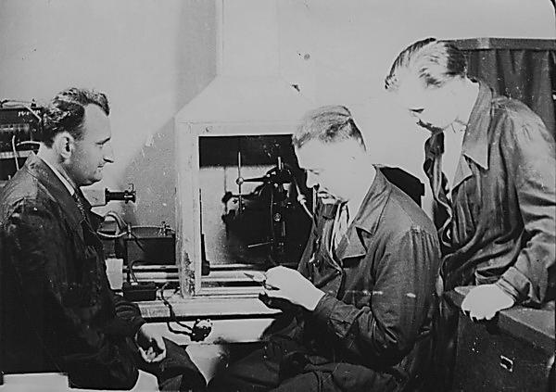
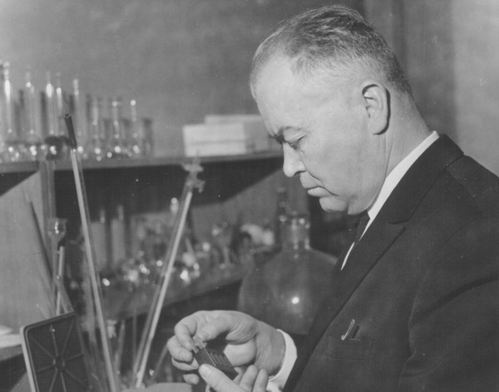
Анатолій Пилипенко
Q Свою наукову діяльність у післявоєнні роки Анатолій Терентійович продовжив на кафедрі аналітичної хімії Київського державного університету ім. Т.Г. Шевченка, керівником якої був академік А. Бабко – талановитий учений, який створив в Україні велику школу хіміків аналітиків. Захистивши у 1960 р. докторську дисертацію,
А. Т. Пилипенко став професором цієї кафедри.
Q З 1976 р. А. Пилипенко – директор Інституту колоїдної хімії та хімії води ім. А. Уманського АН УРСР та завідувач відділу аналітичної хімії інституту. У цьому ж році він став академіком АН УРСР. А.Т. Пилипенко віддав багато сил та енергії науковій та науково-організаційній роботі в галузі охорони та раціонального використання водних ресурсів. До кінця життя він керував виконанням аналітичної частини державних програм «Чиста вода» та «Питна вода», брав активну участь у ліквідації наслідків Чорнобильської трагедії, багато разів бував у Прип’яті, вирішував нагальні питання, пов’язані з очисткою води. У творчому доробку А.Т. Пилипенка – більше 1000 робіт.

Slide 10
ДЯКУЮ ЗА УВАГУ!
Презентацію підготували Павлишин Марія

